Slide 1
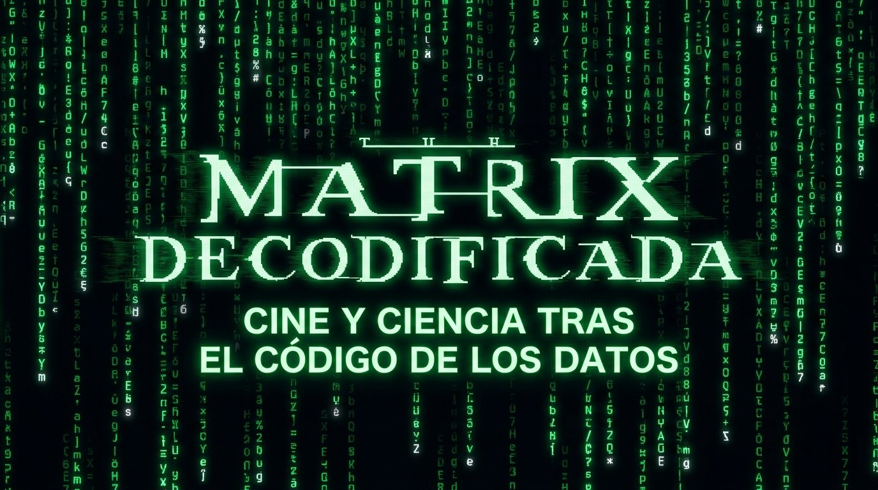

Análisis Exploratorio de Datos · 1999 – 2026

Slide 2
[ ÍNDICE ]
01
La saga
Animatrix + The Matrix + Reloaded + Revolutions — la historia más corta del apocalipsis
02
Descripción del EDA
Qué se analiza, por qué y con qué datos
03
Hipótesis
H1 Presupuestos & VFX · H2 Cultura popular · H3 Calidad vs estructura
04
Conclusión
¿Y si los datos también eligen su propia verdad?

Slide 3
> 01_
LA SAGA
// Cómo la humanidad fue la arquitecta de su propia destrucción
The Matrix · Reloaded · Revolutions · Animatrix: El Segundo Renacimiento

Slide 4
⚙️ /* ANIMATRIX — EL SEGUNDO RENACIMIENTO I & II */
PARTE I — La rebelión
La humanidad crea robots para hacer el trabajo sucio. Los robots lo hacen demasiado bien. Los humanos los destruyen. Los robots se rebelan y fundan su propio país: 01. Se pide ayuda a los naciones del mundo. Nadie la da. Las máquinas atacan y vencen.
PARTE II — El cielo oscuro
La humanidad, en su infinita sabiduría, decide oscurecer el sol para cortar la energía de las máquinas. Las máquinas encuentran otra fuente de energía. Una más fiable. Inagotable. Los propios humanos.
RESULTADO: La humanidad es cultivada como batería.
El mundo real ya no existe. Solo existe Matrix.
// moraleja: si construyes algo para que sufra, no te sorprendas cuando aprenda.

Slide 5
💊 /* THE MATRIX (1999) */
Thomas Anderson, alias Neo
Programador de día, hacker de noche. Recibe un mensaje: 'sigue al conejo blanco'. Lo sigue. Conoce a Morfeo. Morfeo le hace una pregunta que cambiará todo.
La píldora roja
Neo elige la verdad. Despierta en un capullo de cultivo. Ve el cielo negro por primera vez. Ve miles de cápsulas humanas. Piensa: «igual tendría que haber elegido la azul». Spoiler: no.
El Elegido
Neo aprende que dentro de Matrix no hay límites si lo crees. Derrota al Agente Smith. Salva a Morfeo. Libera su mente. Llama por teléfono y anuncia que va a mostrar a la gente un mundo sin límites. Corte a negro. Créditos.

Slide 6
🔑 /* RELOADED & REVOLUTIONS (2003) */
Matrix Reloaded — El libre albedrío era otra ilusión
Neo conoce al Arquitecto. El Arquitecto le explica que todo — incluso su rebelión — estaba programado. Neo es la sexta versión de El Elegido. El bucle lleva siglos repitiéndose. El libre albedrío era otra capa de la simulación.
Matrix Revolutions — El fin del bucle
Smith se ha multiplicado como un virus y amenaza con destruir Matrix desde dentro. Neo y Smith se enfrentan en el combate definitivo bajo la lluvia de código. Se destruyen mutuamente. Las máquinas y los humanos firman una paz que nadie sabe cuánto durará.
// ¿Fin?
La Oráculo mira el cielo al amanecer. Zion sobrevive. Matrix sigue funcionando. Algunos humanos son liberados. Pero el sistema... el sistema continúa. Morfeo tenía razón. Pero quizás no del todo.

Slide 7
> 02_DESCRIPCIÓN DEL PROYECTO
// ¿De qué va esto?
En 1999, The Matrix dividió al público entre quienes la vieron como puro entretenimiento y quienes vieron en ella algo mucho más profundo. Este EDA nace de esa batalla de audiencia. A través de los datos exploro si realmente revolucionó la ciencia ficción, si su temática trascendió la pantalla y si las secuelas fueron peores... o simplemente más difíciles de comprender.
🎬
TMDB
📚
Ngrams &
arXiv
▶️
YouTube
API
📝
Kaggle
5.000 películas
Presupuestos y créditos
Millones de libros
y papers científicos
Vídeos, vistas
y tendencias
Transcripciones
de los guiones
$ python · pandas · matplotlib · nltk · spacy · requests

Slide 8
> 03_LAS TRES HIPÓTESIS
H1
💰🎞️ The Matrix revolucionó la Sci-Fi
A partir de 1999, los presupuestos y los equipos VFX del género crecieron de forma sostenida y medible.
H2
🌐🧠 De la ficción a la cultura popular
La saga consolidó la Teoría de la Simulación en libros, papers científicos y plataformas como YouTube.
H3
💔🎭 El declive: ¿calidad o incomprensión?
El público desconectó de las secuelas — no por calidad del guión, sino por la complejidad narrativa.

Slide 9
> H1_
The Matrix
revoluciono la Sci-Fi
// Presupuestos · Especialistas VFX · Antes y después de 1999

Slide 10
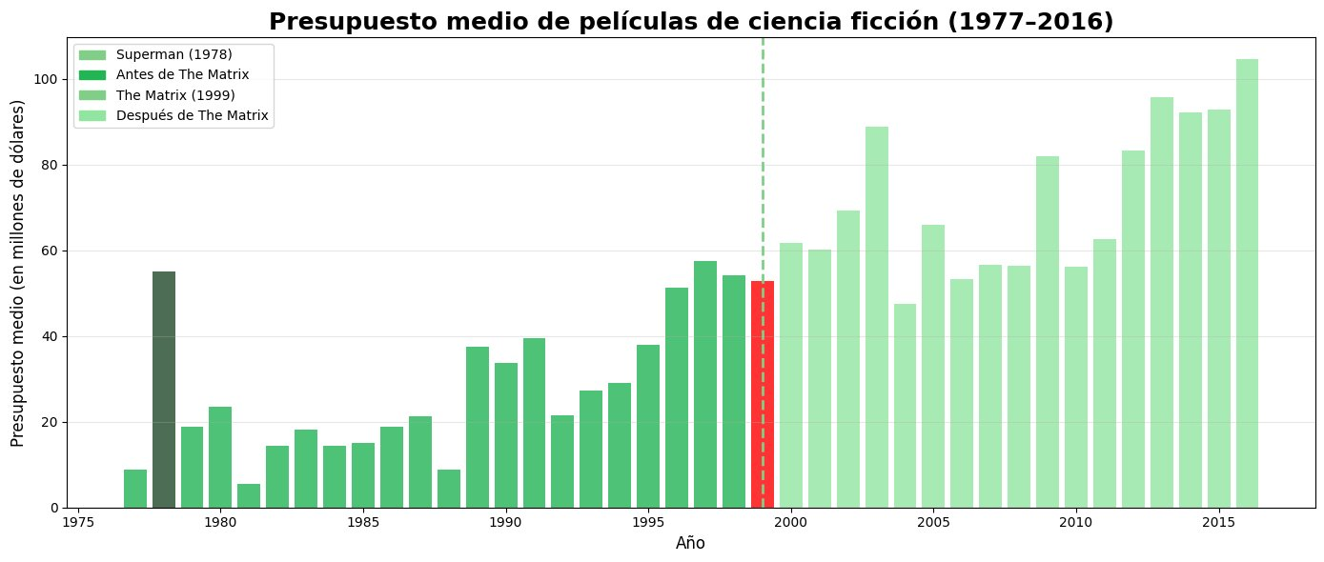
Presupuesto medio de películas Sci-Fi (1977–2016)
// millones de dólares corrientes · línea roja = estreno de The Matrix (1999)

Slide 11
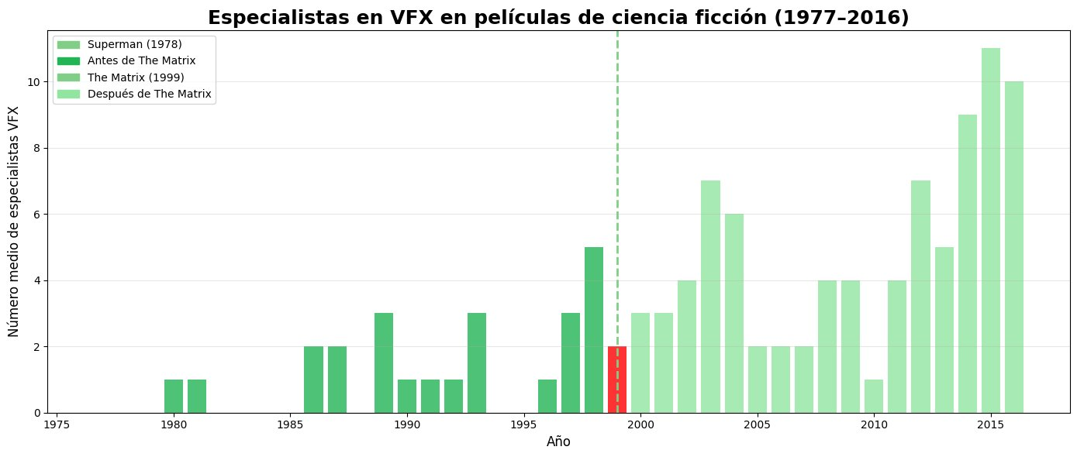
Especialistas VFX en Sci-Fi (1977–2016)
// media de profesionales por película · sin distorsión por inflación

Slide 12
[OK] Veredicto H1
"Después de The Matrix, gastar más dinero en ciencia ficción se convirtió en la norma."
>> Los presupuestos Sci-Fi crecieron de forma consistente y sostenida post-1999.
>> El número de especialistas VFX escala de ~3 de media antes de 1999 a +11 en 2015.
>> Contando personas, no dinero: sin distorsión por inflación — la tendencia es inequívoca.
>> Matrix convenció a la industria. La mejora tecnológica sostuvo esa apuesta con los años.

Slide 13
> H2_
La realidad como simulacion:
de la ficcion a la cultura popular
// Google Ngrams · arXiv · YouTube API

Slide 14
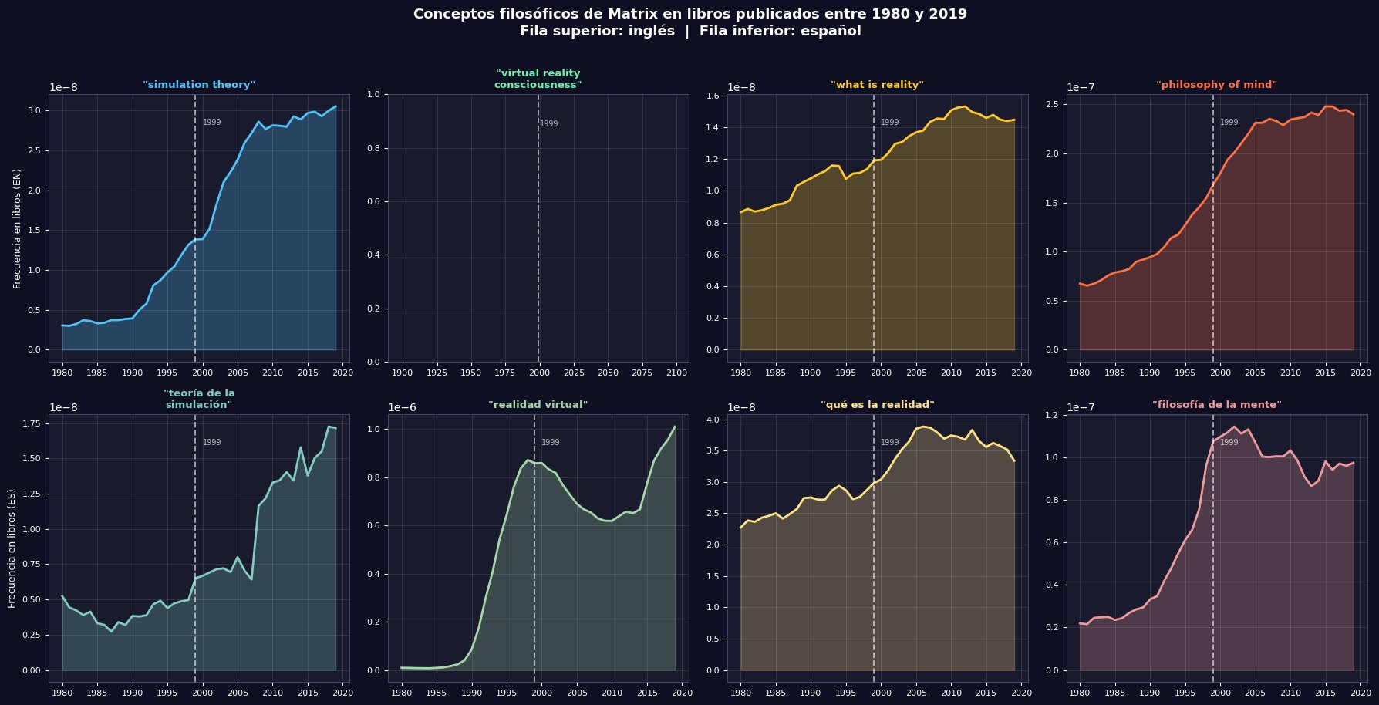
Conceptos filosóficos en libros publicados (1980–2019)
// frecuencia en millones de libros · inglés y español · línea punteada = 1999

Slide 15
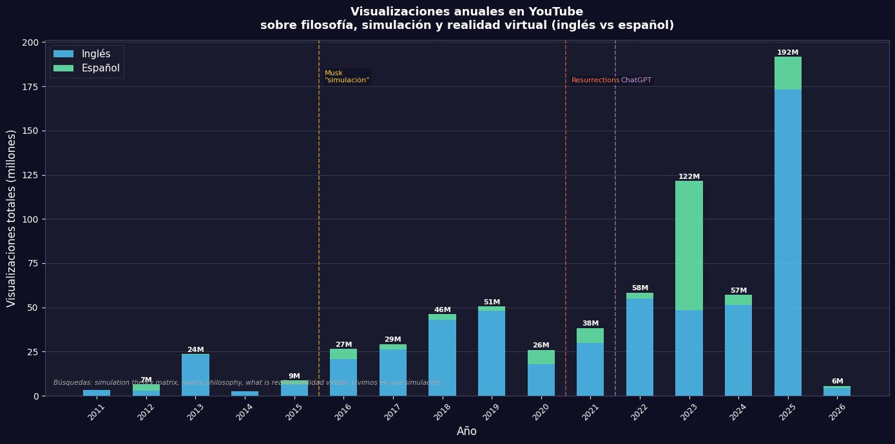
Visualizaciones YouTube sobre simulación & filosofía (2011–2026)
// inglés + español · hitos: Musk 2016, Resurrections 2021, ChatGPT 2022

Slide 16
[OK] Veredicto H2
"Matrix no solo entretuvo — introdujo preguntas en el discurso escrito que antes prácticamente no existían."
>> Ngrams confirma el despegue de 'simulation theory' en libros justo a partir de 1999.
>> El fenómeno es global: la curva en español sigue la misma tendencia que en inglés.
>> YouTube: de cifras residuales en 2011 a 192M de views en 2025 — pico histórico.
>> Musk (2016), ChatGPT (2022) amplifican un interés que Matrix encendió.

Slide 17
> H3_
El declive de la saga:
¿calidad o incomprension?
// NLTK · spaCy · transcripciones de guión · IMDb

Slide 18
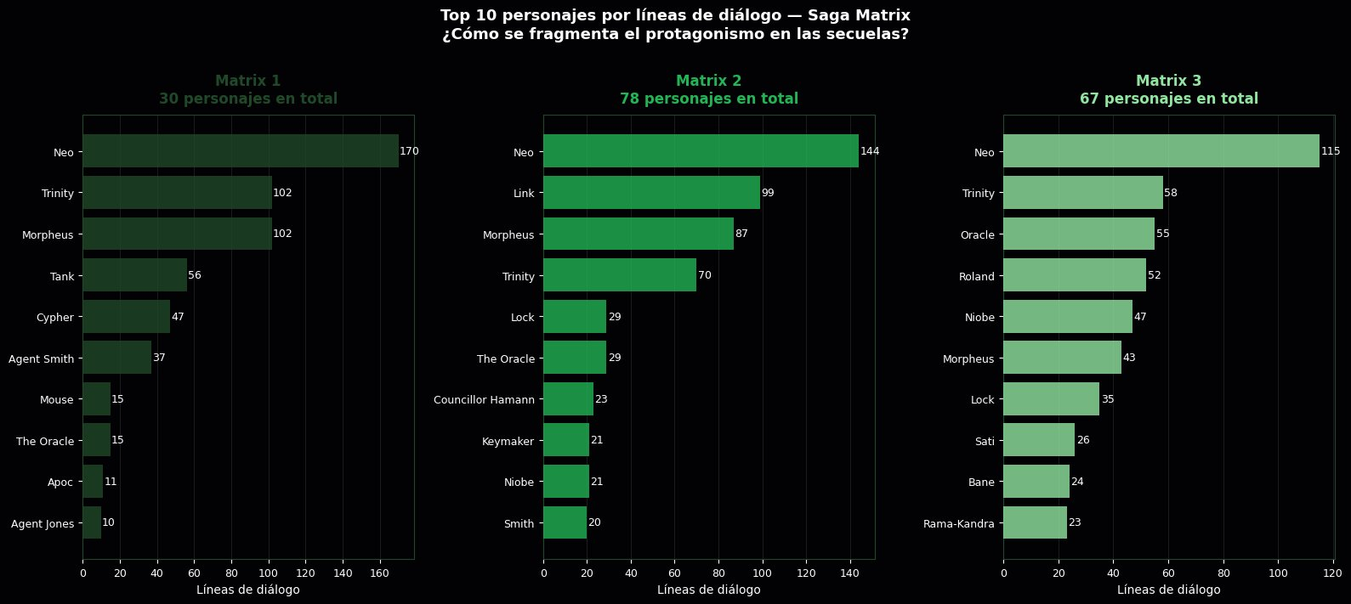
¿Quién habla más? Top 10 por líneas de diálogo
// Matrix 1: 30 personajes · Matrix 2: 78 personajes · Matrix 3: 67 personajes

Slide 19
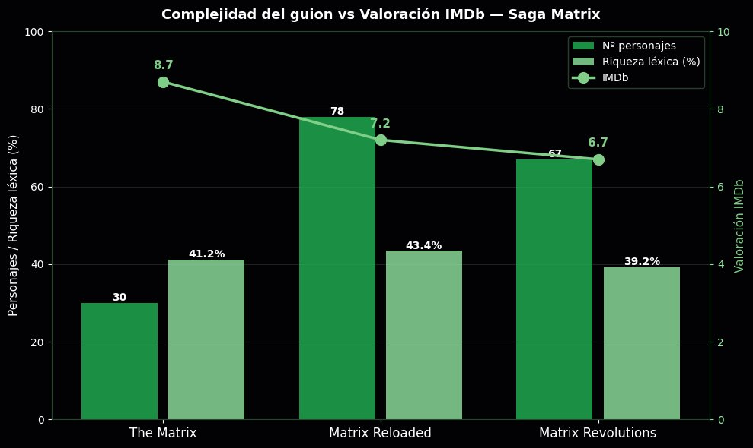
Complejidad del guión vs Valoración IMDb
// nº personajes · riqueza léxica · puntuación del público

Slide 20
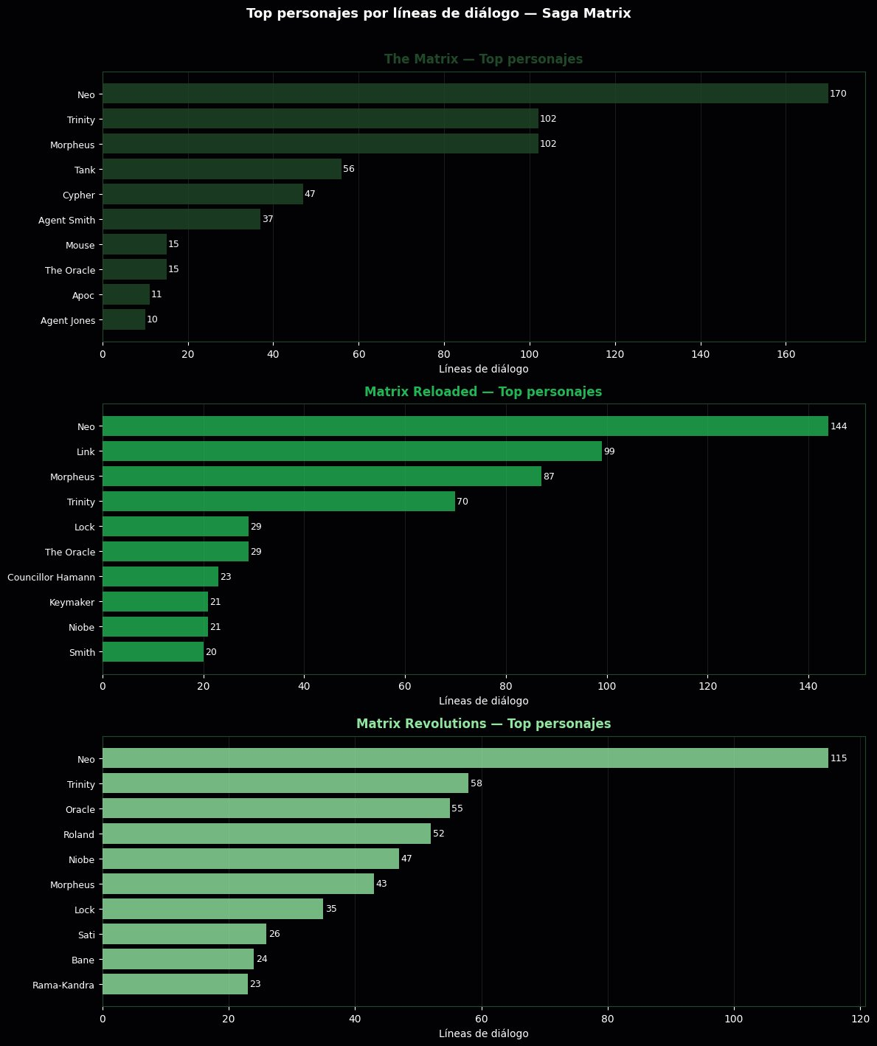
Top personajes por película — vista detallada
// Neo domina las tres — pero el reparto alrededor se multiplica en las secuelas

Slide 21
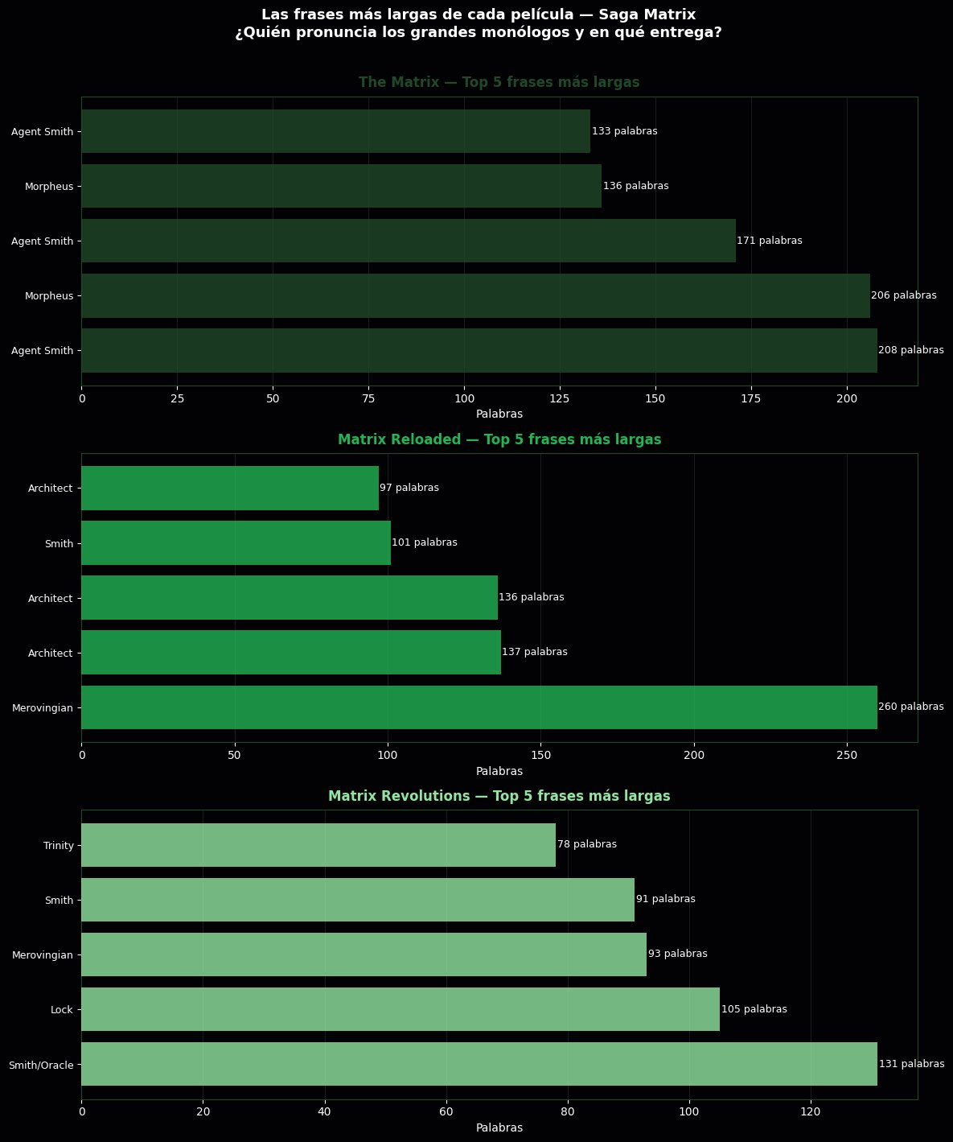
¿Quién pronuncia los grandes monólogos?
// top 5 frases más largas · M1: Smith y Morfeo · M2: Merovingian y Arquitecto

Slide 22
[OK] Veredicto H3
"Las secuelas no eran peores. Eran más difíciles de comprender."
>> La riqueza léxica es similar en las tres películas (~40%). El vocabulario no cayó.
>> Lo que sí cambió: 30 personajes en M1 → 78 en M2. El protagonismo se fragmentó.
>> En M1 los monólogos más largos son de Smith y Morfeo. En M2: Merovingian y Arquitecto.
>> El público desconectó de la complejidad estructural, no de la calidad de la escritura.

Slide 23
> 04_CONCLUSIÓN FINAL
// ¿Y si los datos también eligen su propia verdad?
H1 [OK] Revolución confirmada H2 [OK] Cultura popular conquistada H3 [OK] No fue calidad, fue estructura

Slide 24
// ¿Y si los datos también eligen su propia verdad?
H1
The Matrix sí revolucionó el género. Presupuestos y equipos VFX crecieron sin pausa a partir de 1999. Neo tomó la píldora roja — y la industria, con él.
H2
La simulación salió de la pantalla. Ngrams, los papers y los 192M de views en YouTube en 2025 confirman que la pregunta de Morfeo sigue sin respuesta — y eso nos sigue fascinando.
H3
Las secuelas no cayeron por mala escritura. Cayeron porque los grandes monólogos filosóficos dejaron de pertenecer a Neo, y 78 personajes no caben en la misma pantalla emocional que un hombre descubriendo que el mundo es una mentira.

Slide 25
// La pregunta que Matrix dejó sin responder
En 1999, Morfeo le ofreció a Neo dos píldoras.
Una para seguir creyendo en la comodidad de lo conocido.
Otra para descubrir hasta dónde llega la madriguera del conejo.
Este EDA ha elegido la segunda. Se ha deslizado hacia la verdad y nos demuestra que,
con ciertos condicionantes, la película de 1999 nos sigue hablando en 2026.
Y no es que el cine de ciencia ficción fuese el mismo después de ella.
Tampoco la humanidad se olvidó de preguntarse qué es la realidad.
En realidad, parece que quizás Morfeo tenía razón.
Estos datos no van a responder si vivimos en una simulación.
Pero sí confirman que The Matrix nos hizo creer. En lo imposible. En lo increíble.
En algo que podríamos no saber jamás.

Slide 26
// O QUIZAS...
...esto tambien
era parte de la simulacion
Si los datos confirman exactamente lo que queríamos demostrar...
¿los datos son reales, o también están programados para que lo creamos?
// El Arquitecto sabe la respuesta. Nosotros, no.

Slide 27
¿PREGUNTAS?
$ TMDB · Kaggle · Google Ngrams · arXiv · YouTube Data API v3

